Slide 1
Análisis data set productos de amazon
Adriana García Benavides

Slide 2
Limpieza y exploración
Shape: (1465, 16)
Columnas: ['product_id', 'product_name', 'category', 'discounted_price',
'actual_price', 'discount_percentage', 'rating', 'rating_count',
'about_product', 'user_id', 'user_name', 'review_id', 'review_title',
'review_content', 'img_link', 'product_link'], dtype='object'

Slide 3
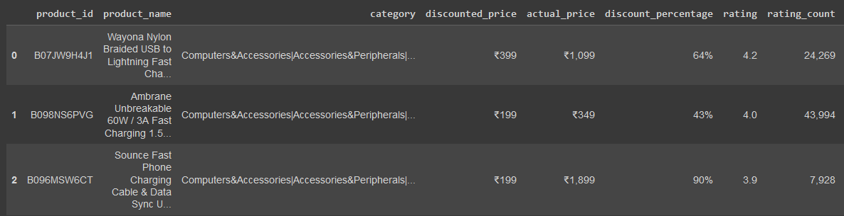
OBJETIVOS:
Eliminar el símbolo de ‘₹’, ‘,’, ‘%’ usando .replace()
Transformar las columnas que necesitaba de object (string) a int o float usando .astype().
Desafíos: Una columna tenía en su entrada ‘|’ e impedía cambiar el tipo de dato.
Solución: Por medio del método .loc encontrar la entrada y remplazar con el método .replace() la entrada por un NAN.

Slide 4
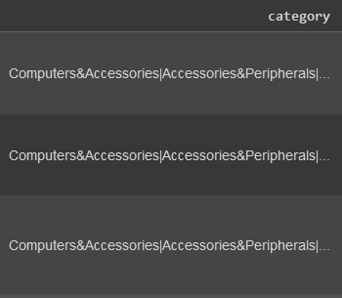
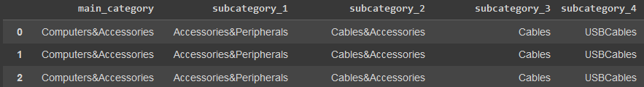
Desafío: La columna Categoría comprendía muchos datos y no era posible sacar provecho de ellos.
Solución: Dividir los datos en varias columnas por medio del método .split()
Antes
Después

Slide 5
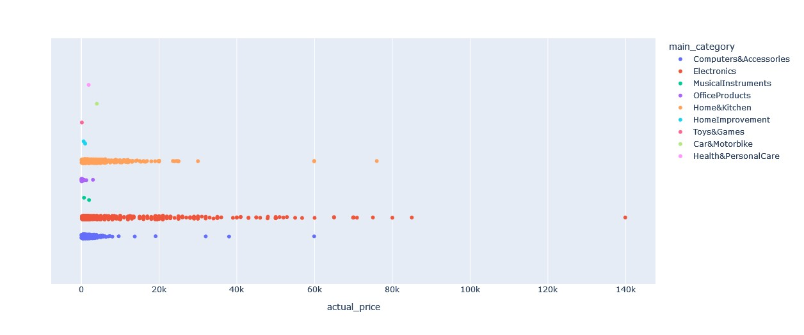
¿Cuáles son las categorías más representativas?

Slide 6
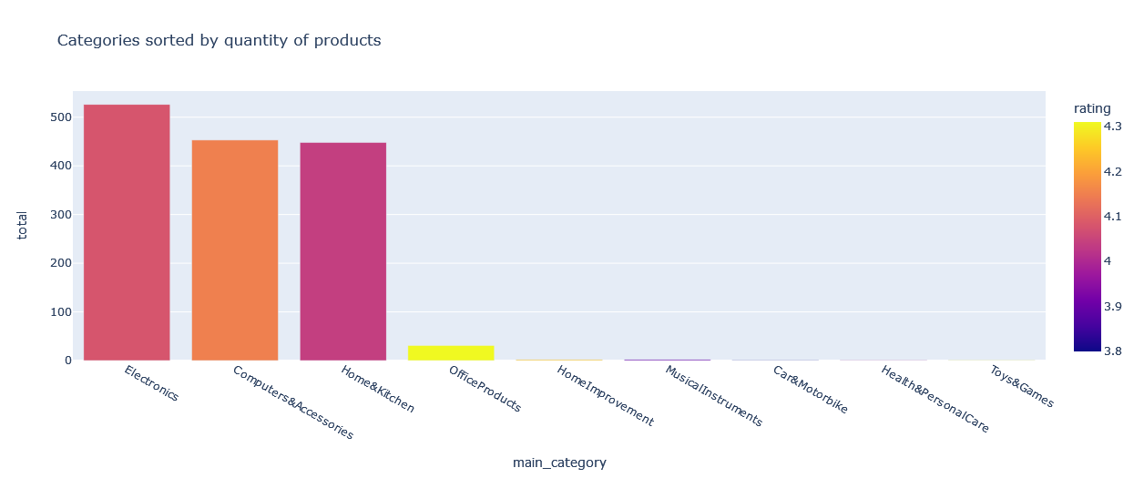
CATEGORÍAS PRINCIPALES CON COLOR SEGÚN EL RATING

Slide 7
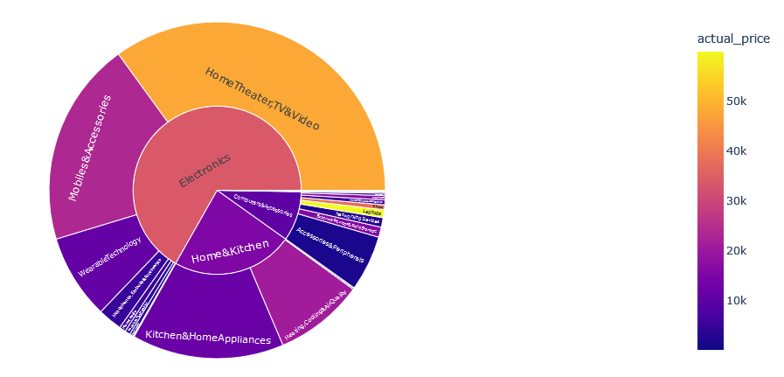
¿Cuáles son las subcategorías más relevantes que las componen?

Slide 8
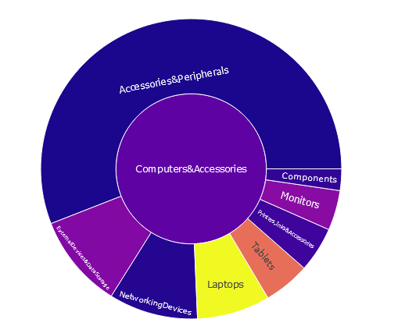
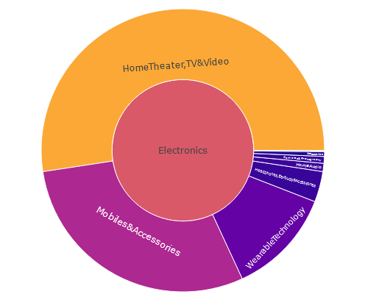
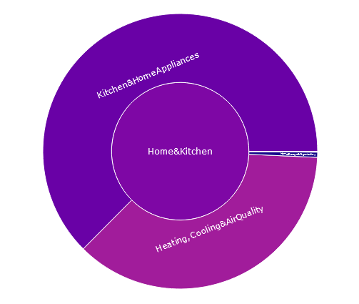

Slide 9
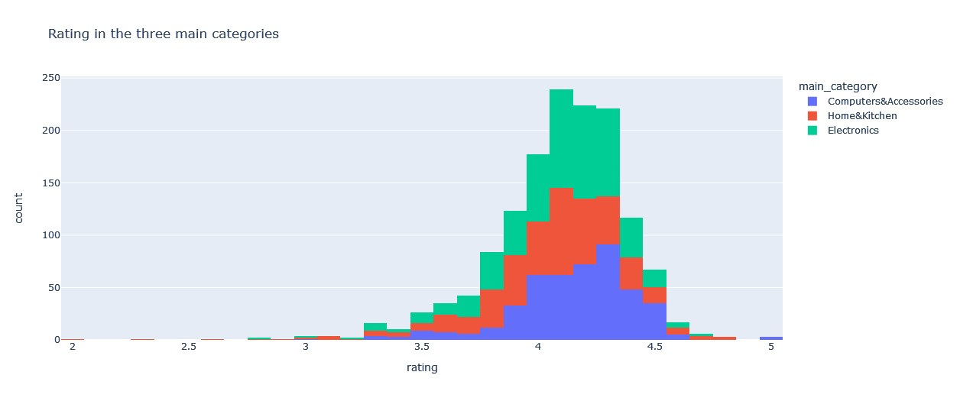
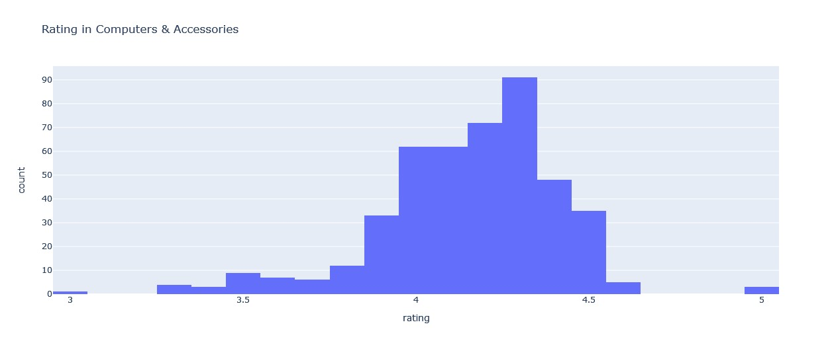
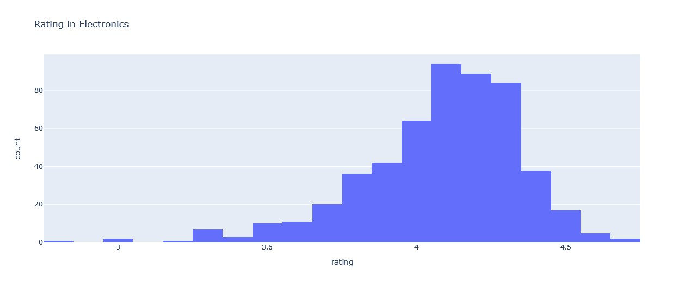
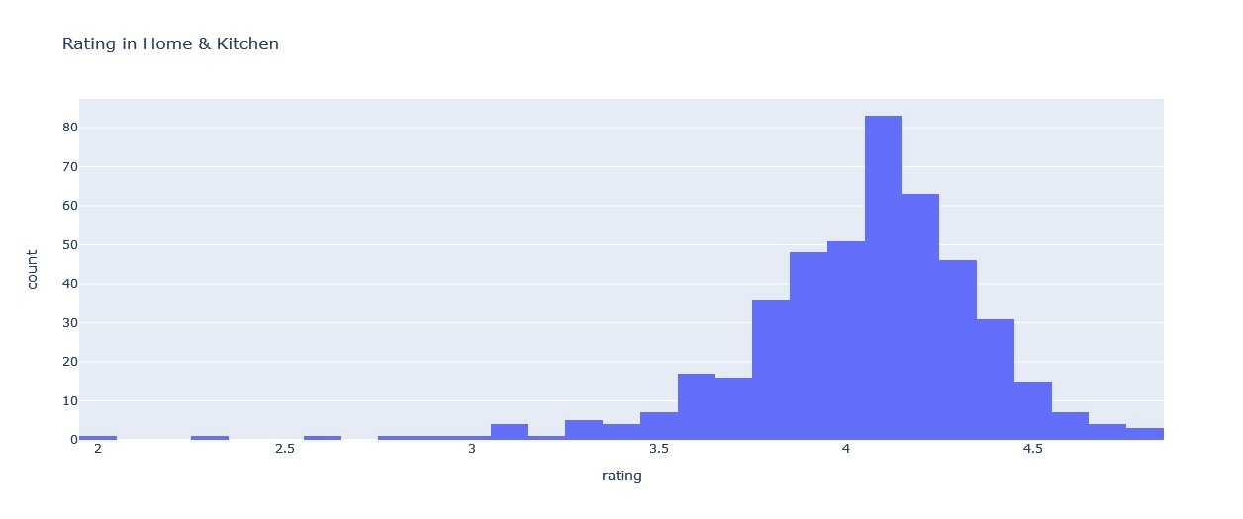
¿Cómo es la distribución de rating en las tres categorías principales?

Slide 10
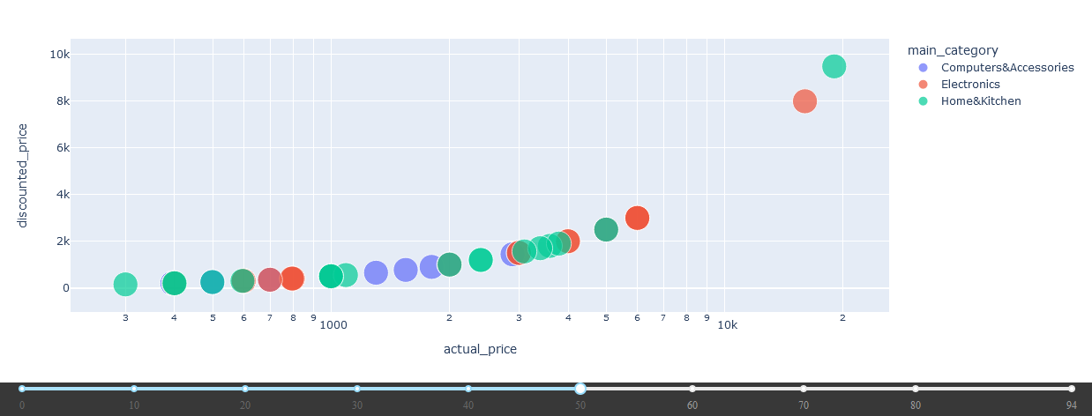
¿Cuáles productos tienen 50% de descuento?

Slide 11
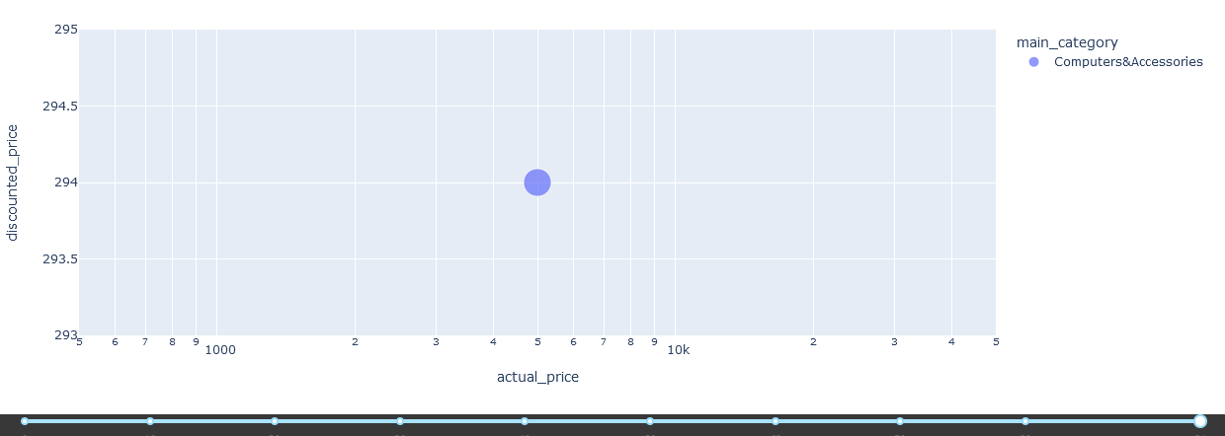
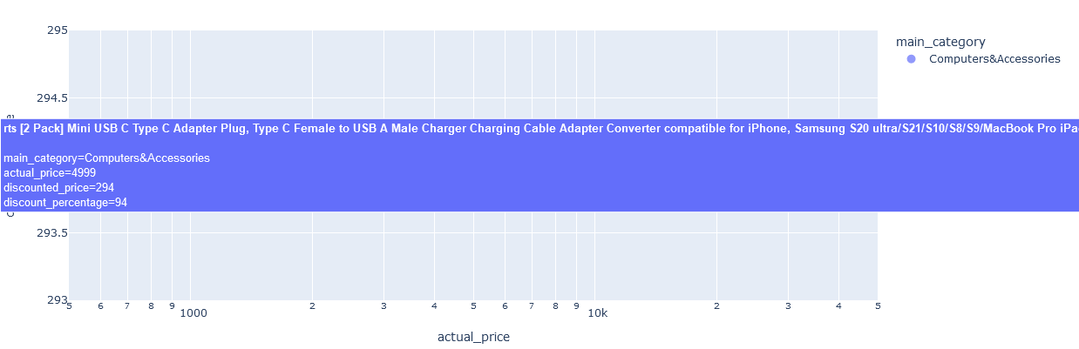
¿Cuál es el producto con mayor descuento y de qué categoría?

Slide 12

Análisis cualitativo – electronics opiniones de los usuarios

Slide 13

Análisis cualitativo – Computers and accessories opiniones de los usuarios

Slide 14
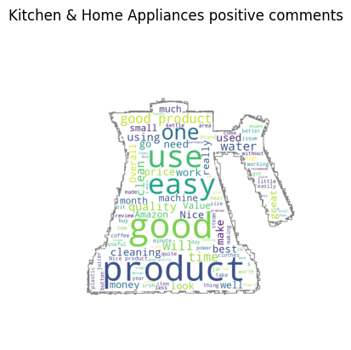
Análisis cualitativo – home and kitchen opiniones de los usuarios

Slide 15
¡Muchas gracias!

